Slide 1
ОТЧЕТ о прохождении учебной практики по профессиональному модулю ПМ.08 Разработка дизайна веб-приложений в период с «____» _____________ 20__ г. по «____» _____________ 20__ г.
Специальность 09.02.07 Информационные системы и программирование
АВТОНОМНАЯ НЕКОММЕРЧЕСКАЯ ОРГАНИЗАЦИЯ ВЫСШЕГО ОБРАЗОВАНИЯ
«МОСКОВСКИЙ УНИВЕРСИТЕТ «СИНЕРГИЯ»
Факультет Информационных технологий
Кафедра Цифровой экономики
ФИО обучающегося: ____________________________________
Группа: _______________________________________________
ФИО Руководителя: ___________________________________________

Slide 2
Содержание
1. Инструктаж по соблюдению правил противопожарной безопасности, правил охраны труда, техники безопасности, санитарно-эпидемиологических правил и гигиенических нормативов
2. Регистрация на веб-платформе https://figma.com
3. Учебно-практическая работа. Приобретение необходимых знаний, умений и первоначального опыта практической работы по специальности в рамках освоения вида деятельности ВД 8. Разработка дизайна веб-приложений
4. Обработка и систематизация полученного фактического материала

Slide 3
Организационный этап
Правила внутреннего распорядка, правила и нормы охраны труда,
техники безопасности при работе с вычислительной техникой
Я, ФИО, проходил(а) учебную практику на базе Управления по разработке цифровых образовательных продуктов Университета «Синергия».
При выполнении индивидуального задания по практике решал(а) задачу разработки дизайна веб-приложения.
Перед началом практики:
Принял(а) участие в организационном собрании по практике.
Ознакомил(а)сь с комплектом шаблонов отчетной документации по практике.
Уточнил(а) контакты руководителя практики от Образовательной организации, а также правила в отношении субординации, внешнего вида, графика работы, техники безопасности:
  Требования к внешнему виду: …
  Круг обязанностей: …
  Доступ к данным: …

Slide 4
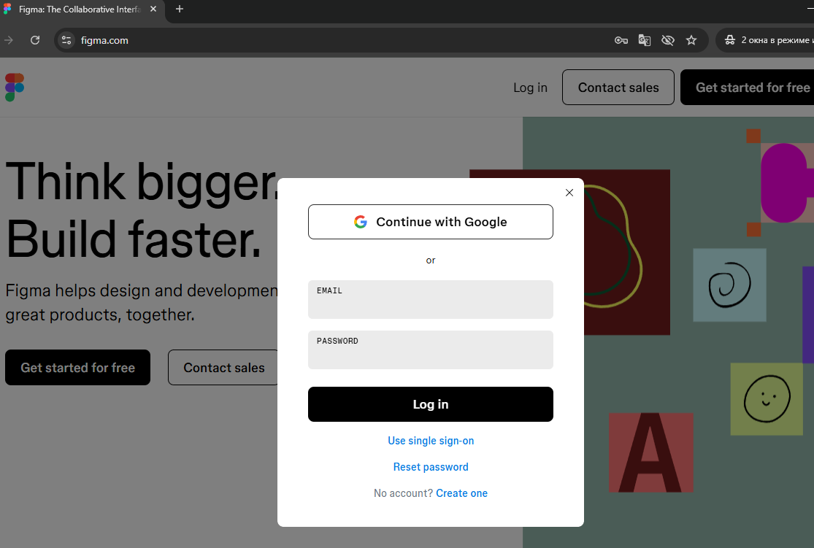
Подготовительный этап
Изучение дополнительной литературы и методических материалов по теме «Авторизация в Figma»
В целях развития профессиональных навыков требуется авторизироваться на Figma для создания дизайна веб-приложения по выбранной предметной области

Slide 5
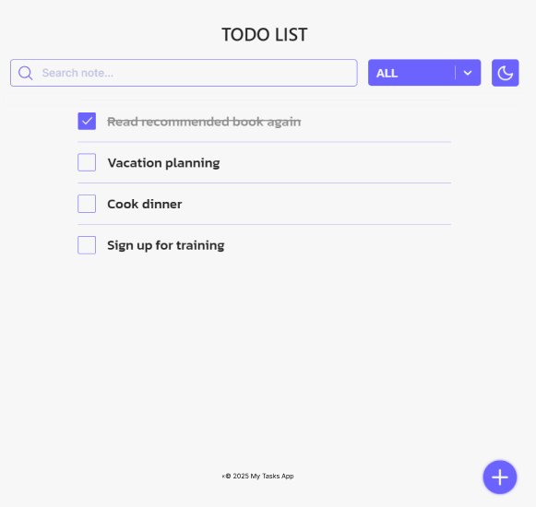
Учебно-практическая работа
Создание страниц

Slide 6
Выводы
Осуществите комплексный анализ результатов выполненных видов работ, сформулируйте выводы:
1. …
2. …
3. …
4. …
5. …

Slide 7
Список используемой литературы
Перечислите источники используемой литературы:
1. Вагин, Д. В. Современные технологии разработки веб-приложений : учебное пособие / Д. В. Вагин, Р. В. Петров. — Новосибирск : Новосибирский государственный технический университет, 2019. — 52 c. — ISBN 978-5-7782-3939-5. — Текст : электронный // Цифровой образовательный ресурс IPR SMART : [сайт]. — URL: https://www.iprbookshop.ru/98738.htmlИнтернет-ресурсы:
2. Позевалкин В.В. Разработка веб-приложений на основе клиентских каркасов и библиотек : учебное пособие / Позевалкин В.В., Панова Н.Ф.. — Оренбург : Оренбургский государственный университет, ЭБС АСВ, 2025. — 191 c. — ISBN 978-5-7410-3380-7. — Текст : электронный // Цифровой образовательный ресурс IPR SMART : [сайт]. — URL: https://www.iprbookshop.ru/153228.html
Перечислите источники используемых информационных ресурсов сети Интернет:
1. Форум программистов https://programmersforum.ru/
2. Портал по программированию http://www.opennet.ru/

Slide 8
Приложение
В качестве подтверждения выполнения задания вам необходимо приложить к комплекту отчетных документов:
Отчет о выполнении.docx

